Slide 1

Rubrica
Classif.
P.A
N°
GUARULHOS
PREFEITURA DE GUARULHOS SECRETARIA DE EDUCAÇÃO
TERMO DE ADITAMENTO N° 02
AO TERMO DE COLABORAÇÃO N° 004224/2021-SESE-RPP
MODALIDADE: Educação Bfisica/Educação Infantil - Creche e Pré-escola
PROCESSO ADMINISTRATIVO: 34.915/2021
PARTICIPES: Município de Guarulhos e Associação dos Moradores para o Desenvolvimento do Água Azul - Unid. IY
FINALIDADE DO TERMO DE ADITAMENTO: Prorrogação do Termo de Colaboração N°
004224/2021-SESE-RPP, de l° de janeiro de 2024 a 31 de dezembro de 2026.
Os participes acima, neste ato representados, respectivamente pelo Secretário de Educação — Alex Viterale de Sousa, e pelo Sr. Antonio Gomes da Silva, devidamente qualificados no Processo Administrativo citado, efetuam o presente TERMO DE ADITAMENTO, para prorrogação do Termo de Colaboração n° 004224/2021-SESE-RPP, de 1° de janeiro de 2024 a 31 de dezembro de 2026, conforme segue:
OBJETO: “A colaboração técnica e financeira visando disciplinar os esforços conjuntos a serem realizados pelo Município e pela Instituição, para o desenvolvimento complementar da educação pública e gratuita prestada pela Rede Municipal de Guarulhos, na modalidade “Educação Bãsica/Educação Infantil - Creche e Pré-escola”, na Unidade sito a Estrada Acãcio Antonio Batista n°. 270 - Vila Nova Bonsucesso - Guarulhos - CEP: 07175-080 - CNPJ 08.953.367/0003-01.
Atendimento de educandos, em período integral, na Modalidade Educação Bãsica/Educação
Infantil - Creche e Pré-escola, totalizando 180 vagas, sendo 48 vaga(s) de berçário I e/ou II; 63 vaga(s) de matemal e 69 vaga(s) de estágio I e/ou II.
Art lº - As cláusulas e subcláusulas adiante passam a vigorar com a seguinte redação:
CLÁUSULA SEGUNDA - DA VIGÊNCIA
2.1- A presente parceria vigorará por mais 03 (três) anos, de 01/01/2024 a 31/12/2026, com fulcro no art. 42; VI e an. 55 (caput) da Lei Federal n° 13.019/2014, no Decreto Federal n° 8.726/2016, artigo 21, parágrafo único, c/c cláusula segunda do Termo de Colaboração inicial, além do contido na Portaria n° 063/2021-SE, artigo 40, III; IV e Portaria n° 184/2023-SE.
CLÁUSULA TERCEIRA — DAS UNIDADES ESCOLARES
A ORGANIZAÇÃO manterá em funcionamento uma unidade escolar com as seguintes características:
  NOME: Associação dos Moradores para o Desenvolvimento do Água Azul - Unid. IV.
  ENDEREÇO: Estrada Acácio Antonio Batista n°. 270 - Vila Nova Bonsucesso - Guarulhos
- CEP: 07175-080.
  ATENDIMENTO: 180 vagas, sendo 48 vaga(s) de berçário I e/ou II; 63 vaga(s) de maternal e 69 vaga(s) de estágio I e/ou II.
  MODALIDADE DE ATENDIMENTO: Educação Básica/Educação Infantil - Creche e Pré- escola.
  FAIXA ETÁRIA: até 4 anos.

Slide 2

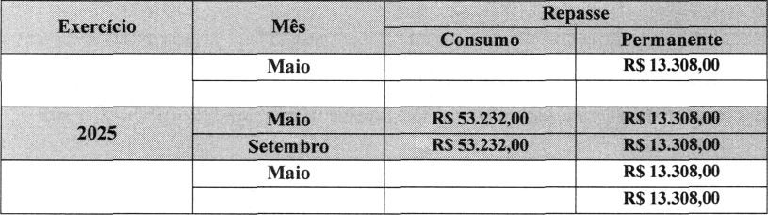













Rubrica
Classif.
Fls.
N°
GUARULHOS
P.A
  VALOR DO “PER CAPITA”: R$ 674,00 (seiscentos e setenta e quatro reais), por vaga, acrescido de R$ 245,00 (duzentos e quarenta e cinco reais) por criança atendida em berçário I e/ou II.
  VALOR MENSAL: R$ 133.080,00 (cento e trinta e três mil e oitenta reais).
  VALOR MENSAL DO ACRÉSCIMO PARA CUSTEAR LOCAÇÃO: R$ 4.000,00 (quatro mil
reais) * IPTU R$ 125,12 (cento e vinte e cinco reais e doze centavos) — EM PARCELAS
  VALOR DO REPASSE QUADRI MESTRAL: R$ 532.320,00 (quinhentos e trinta e dois mil, trezentos e vinte reais).
  VALOR DO REPASSE QUADRIMESTRAL (Liberado em Maio e Setembro — conforme art. 29, parágrafo 2º, da Portaria n° 063/2021-SE - com acréscimo de 50% do valor correspondente a 01 mês): R$ 598.860,00 (quinhentos e noventa e oito mil, oitocentos e sessenta reais), sendo o contido dentro deste valor: R$ 532.320,00 (quinhentos e trinta e dois mil, trezentos e vinte reais) — correspondente ao subsídio para manutenção da unidade escolar e R$ 66.540,00 (sessenta e seis mil, quinhentos e quarenta reais), assim distribuídos: 20% para aquisição de bens permanentes correspondente a R$ 13.308,00 (treze mil, trezentos e oito reais) e a diferença correspondente a R$ 53.232,00 (cinquenta e três mil, duzentos e trinta e dois reais), para demais despesas, conforme quadro abaixo:
2024
Setembro
R$ 53.232,00
R$ 53.232,00
R$ 13.308,00
2026
Setembro
R$ 53.232,00
R$ 53.232,00
3.11. VALOR DO TERMO DE COLABORAÇÃO: R$ 9.225.948,96 (nove milhões, duzentos e vinte e cinco mil, novecentos e quarenta e oito reais e noventa e seis centavos), sendo para o período de l° de janeiro de 2024 a 31 de dezembro de 2026 o valor de R$ 5.338.624,32 (cinco milhões, trezentos e trinta e oito mil, seiscentos e vinte e quatro reais e trinta e dois centavos), distribuídos da seguinte forma:
 |  | 2022 |  |  | R$ 1.878.433,92 |  | R$ 28.694,28
 |  | 2023 |  |  | R$ 1.950.493,44 |  | R$ 29 703,00
 |  | 2024 |  |  | R$ 1.752.925,44 |  | R$ 26.616,00
 |  | 2025 |  |  | R$ 1.752.925,44 |  | R$ 26.616,00
 |  | 2026 |  |  | R$ 1.752.925,44 |  | R$ 26.616,00

Slide 3

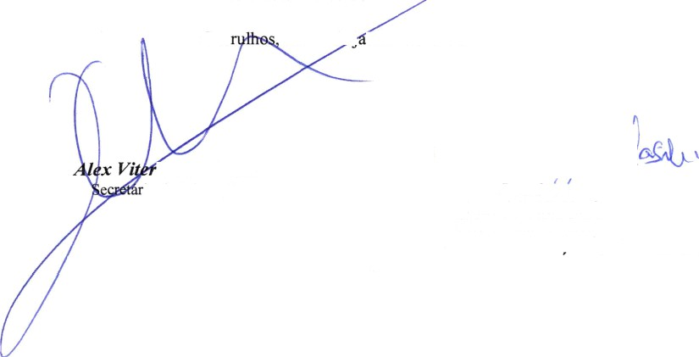
Rubrica
Classif.
Fls.
N°
CI DADE D E
P.A
GUARULHOS
3.12. DOTAÇÃO ORÇAMENTÁRIA:
Os recursos financeiros encontram respaldo no orçamento anual, nos termos confirmados pelo Ordenador da Despesa, onerando as seguintes dotações orçamentárias:
N° 1480-0810.1236500062.035.01.2100000.335039.005
N° 1482-0810.1236500062.035.01.2100000.445039.005
Art 2º - Permanecem inalteradas as demais cláusulas.
Gua em 17 d‹>i ñeiro de 2024.
'ale de Sousa
io de Educaçäo
Audio 'Gome
Presidenté
RG: n° 11.089.712-2
ilva
CPF: n° 878.648.008-15
Associaçño dos Moradores
para o Desenvolvimento do Agua Azul - Unid IV

Slide 4

Rubrica
Classif.
Fls.
N°
P.A
GUARULHOS
ANEXO RP-09 - REPASSES AO TERCEIRO SETOR - TERMO DE CIÉNCIA E DE NOTIFICAÇÃO - TERMO DE COLABORAÇÃO/FOMENTO
(redação dada pela Resolução nº 11/2021)
ÓRGÃO/ENTIDADE PÚBLICO (A): Município de Guarulhos / Secretaria da Educação
ORGANIZAÇÃO DA SOCIEDADE CIVIL PARCEIRA: Associação dos Moradores para o Desenvolvimento do Âgua Azul
TERMO DE COLABORAÇÃO/FOMENTO N° (DE ORIGEM): 004224/2021-SESE-RPP
OBJETO: Colaboração Técnica e Financeira visando disciplinar os esforços conjuntos a serem realizados pelo Municipio e pela Instituição, para o desenvolvimento complementar da educação pública e gratuita prestada pela Rede Municipal de Guarulhos, na Modalidade Educação Básica/Educação Infantil - Creche e Pré-escola.
VALOR TOTAL DO AJUSTE: RJ 9.225.948,96 sendo para o periodo de 01/01/2024 a 31/12/2026 o valor de R$ 5.338.624,32.
Pelo presente TERMO, nós, abaixo identificados:
1.
a)
Estamos CIENTES de que:
o ajuste acima referido e seus aditamentos / o processo de prestação de
contas, estará(ão) sujeito(s) a análise e julgamento pelo Tribunal de Contas do Estado de São Paulo, cujo trâmite processual ocorrerá pelo sistema eletrônico;
poderemos ter acesso ao processo, tendo vista e extraindo cópias das manifestações de interesse, Despachos e Decisões, mediante regular
cadastramento no Sistema de Processo Eletrônico, conforme dados abaixo indicados, em consonância com o estabelecido na Resolução n° 01/2011 do TCESP;
além de disponíveis no processo eletrônico, todos os Despachos e Decisões que vierem a ser tomados, relativamente ao aludido processo, serão publicados no Diário Oficial do Estado, Caderno do Poder Legislativo, parte do Tribunal de Contas do Estado de São Paulo, em conformidade com o artigo 90 da Lei Complementar n° 709, de 14 de janeiro de 1993, iniciando-se, a partir de então, a contagem dos prazos processuais, conforme regras do Código de Processo Civil;
as informações pessoais do(s) responsável(is) pelo órgão concessor e entidade beneficiária, estão cadastradas no módulo eletrônico do “Cadastro Corporativo TCESP — CadTCESP”, nos termos previstos no Artigo 2º das Instruções n° 01/2020, conforme “Declaração(ões) de Atualização Cadastral” anexa (s);

Slide 5

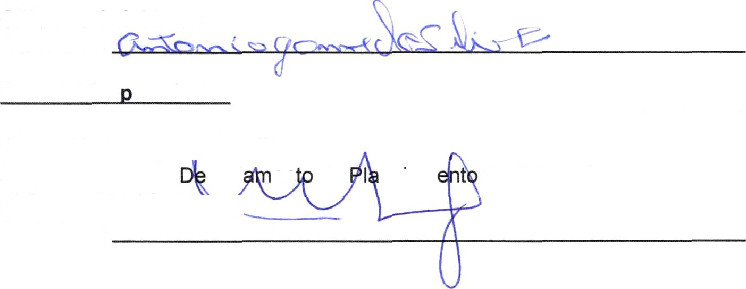
,
Rubrica
Classif.
Fls.
N°
C IDADE DE
.
P.A
GUARULHOS
2.
a)
Damo-nos por NOTIFICADOS para:
O acompanhamento dos atos do processo até seu julgamento final e
consequente publicação;
b) Se for o caso e de nosso interesse, nos prazos e nas formas legais e regimentais, exercer o direito de defesa, interpor recursos e o que mais couber.
LOCAL e DATA: Guarulhos, 17 de janeiro de 2024.
AUTORIDADE MÁXIMA DO ÓRGÃO PÚBLICO PARCEIRO:
Nome: Gustavo Henric Costa.
Cargo: Prefeito
CPF: 313.006.468-02
ORDENADOR DE DESPESA DO ÓRGÃO PÚBLICO PARCEIRO:
Nome: Alex Viterale de Sousa Cargo: Secretário de Educação CPF: 373. 406.318-36
GESTOR:
Tipo de ato sob sua responsabilidade: Ações de acompanhamento, monitoramento e avaliação, e prestação de contas.
Nome: Fábia Aparecida Costa
Cargo: Subsecretária de Educação / Gestora do Termo de Colaboração
AUTORIDADE MÁXIMA DA ENTIDADE BENEFICIÁRIA:
Nome: Antonio Gomes da Si/va Cargo: Presidente
CPF: 878.648.008-15
Res onsáveis ue assinar PELO ÓRGÃO PÚBLICO A
Nome: Alex Viterale de So sa Cargo: Secretário de Educação CPF: 373.406.318-36
Assinatura:
o " ste e/ou Parecer Conclusivo: IR .
Res onsáveis ue a inaram o a"uste e/ou resta ão de contas:
PELA ENTIDAD ARCEIRA:
Nome: Antonio Gomes da Silva
Cargo: Presidente
CPF: 878.648.008-15
Assinatura:
Demais Res onsáveis:
Tipo de ato sob sua responsabilidade: Atribuições previstas em atos legais e administrativos.
Nome. Maia AngelaíGianetti
Cargo: Diretora do CPF: 011.239.688-70
Assinatura:
part en de nejam da Educação

